Slide 1
SUPERCOMPUTER
ซุปเปอร์คอมพิวเตอร์
นาย ทิวากร โกมุท
นาย เทวินทร์ ทัศนเจริญ
อ. สมศักดิ์ มิตะถา อาจารย์ที่ปรึกษา

Slide 2
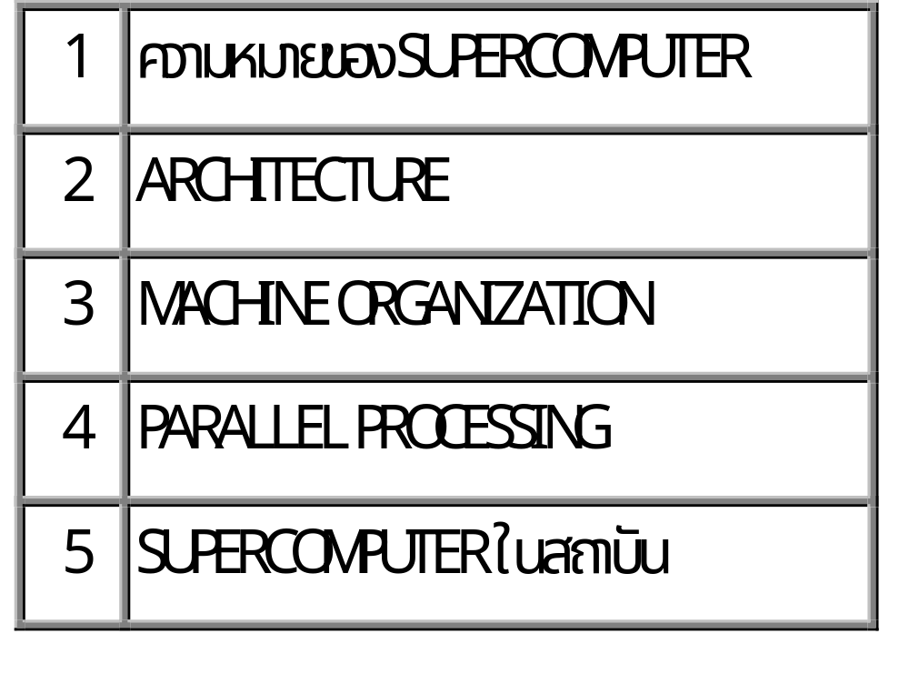
เนื้อหาทั้งหมด

Slide 3

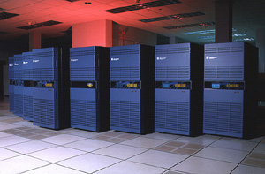
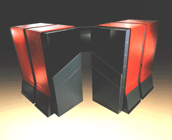
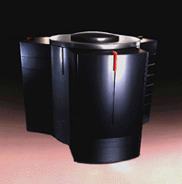
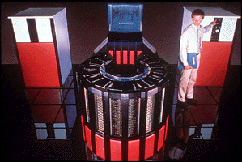
ความหมายของ SUPERCOMPUTER

Slide 4

ARCHITECTURE
Scalar
คำอธิบาย:
I/E: Instruction Fetch and Execute.
SIMD: Single Instruction stream and Multiple Data streams.
MIMD: Multiple Instruction streams and Multiple Data streams.
Sequential
Lookahead
I/E Overlap
Functional
Parallelism
Multiple
Func. Units
Pipeline
Implicit
Vector
Explicit
Vector
Memory-to
-Memory
Register-to
-Register
SIMD
MIMD
Associative
Processor
Processor
Array
Multi
computer
Multi
processor

Slide 5
SISD
IS
IS
DS
CU
PU
MU
I/O
ARCHITECTURE

Slide 6
SIMD
PE ₁
LM ₁
DS
DS
Data
Sets
Loaded
From
Host
IS
CU
IS
Program loaded
From host
DS
DS
PE _{n}
LM _{n}
ARCHITECTURE

Slide 7
MIMD
IS
CU ₁
PU ₁
Shared
Memory
I/O
IS
DS
I/O
IS
DS
CU _{n}
PU _{n}
IS
ARCHITECTURE

Slide 8
MISD
CU₁
CU₂
CU_{n}
IS
IS
IS
IS
IS
Memory
(Program and
Data)
DS
DS
DS
PU₁
PU₂
PU_{n}
I/O
DS
END

Slide 9
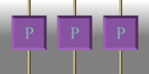
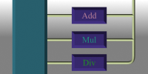
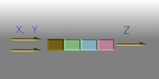
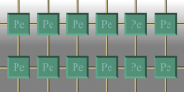
MACHINE ORGANIZATION
MULTIPROCESSING
MULTIFUNCTION
PIPELINED PROCESSOR
ARRAY PROCESSOR

Slide 10
MULTIPROCESSING
P
P
P
P
P
P
Interconnection network
Memory
Memory
Memory
Memory
Memory
Memory
Interconnection network
SHARED - MEMORY
MULTIPROCESSOR
DISTRIBUTED - MEMORY
MULTICOMPUTER
MACHINE ORGANIZATION

Slide 11
ARRAY PROCESSOR
Control
Unit
M
PE
M
PE
M
PE
Interconnection network
END

Slide 12
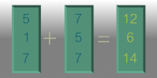

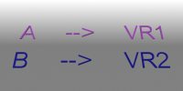
PARALLEL PROCESSING
ADD VECTORS
PIPELINED AND PARALLEL ALUs
CHAINNING
PIPELINED PROCESSOR

Slide 13
PIPELINED ALU
Input
Registers
Pipelined
ALU
Memory
Output
Register
PARALLEL PROCESSING

Slide 14
PARALLEL ALUs
Input
Registers
ALU
ALU
ALU
Memory
Output
Register
PARALLEL PROCESSING

Slide 15
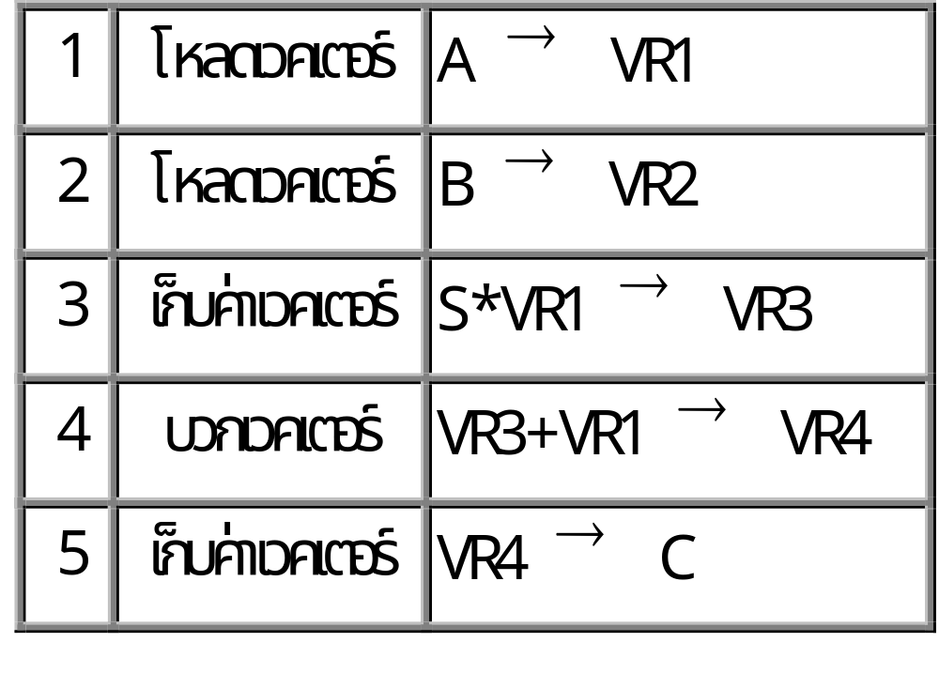
CHAINNING
PARALLEL PROCESSING

Slide 16
PIPELINED PROCESSOR
X _{i}
Compare
Exponent
Shift
Significant
Add
Significant
Normalize
Z _{i}
Y _{i}
X ₁ y ₁
C
S
A
N
Z ₁
X ₂ y ₂
C
S
A
N
Z ₂
x _{i}
y _{i}
C
S
A
N
Z _{i}
X ₃ y ₃
C
S
A
N
Z ₃
X ₄ y ₄
C
S
A
N
Z ₄
X ₅ y ₅
C
S
A
N
Z ₅
PARALLEL PROCESSING

Slide 17
4 PARALLEL ALUs
X ₁ y ₁
C
S
A
N
Z ₁
X ₂ y ₂
C
S
A
N
Z ₂
x _{i}
y _{i}
X ₃ y ₃
C
S
A
N
Z ₃
C
S
A
N
Z _{i}
X ₄ y ₄
C
S
A
N
Z ₄
x _{i}
y _{i}
X ₅ y ₅
C
S
A
N
Z ₅
C
S
A
N
Z _{i}
X ₆ y ₆
C
S
A
N
Z ₆
x _{i}
y _{i}
X ₇ y ₇
C
S
A
N
Z ₇
C
S
A
N
Z _{i}
X ₈ y ₈
C
S
A
N
Z ₈
x _{i}
y _{i}
X ₉ y ₉
C
S
A
N
Z ₉
C
S
A
N
Z _{i}
X ₁₀ y ₁₀
C
S
A
N
Z ₁₀
X ₁₁ y ₁₁
C
S
A
N
Z ₁₁
X ₁₂ y ₁₂
C
S
A
N
Z ₁₂
END

Slide 18
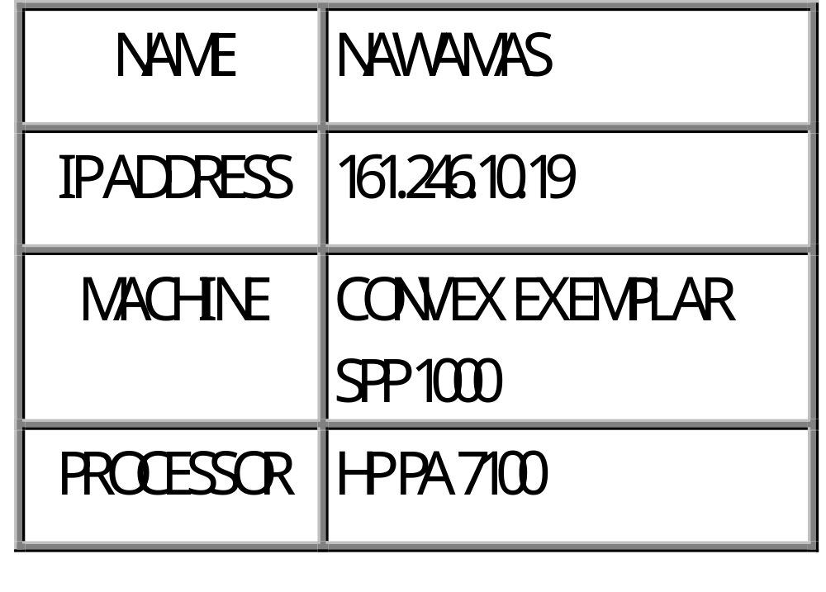
SUPERCOMPUTER ในสถาบัน
SUPERCOMPUTER ในสถาบัน

Slide 19
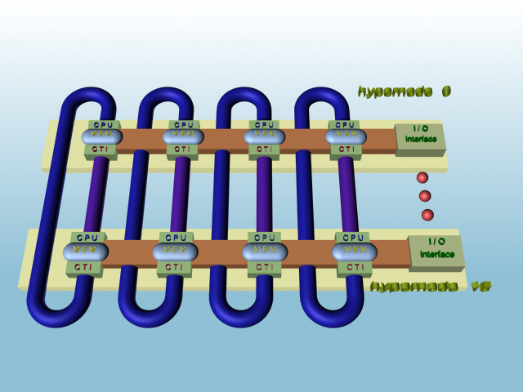
HYPERNODE

Slide 20
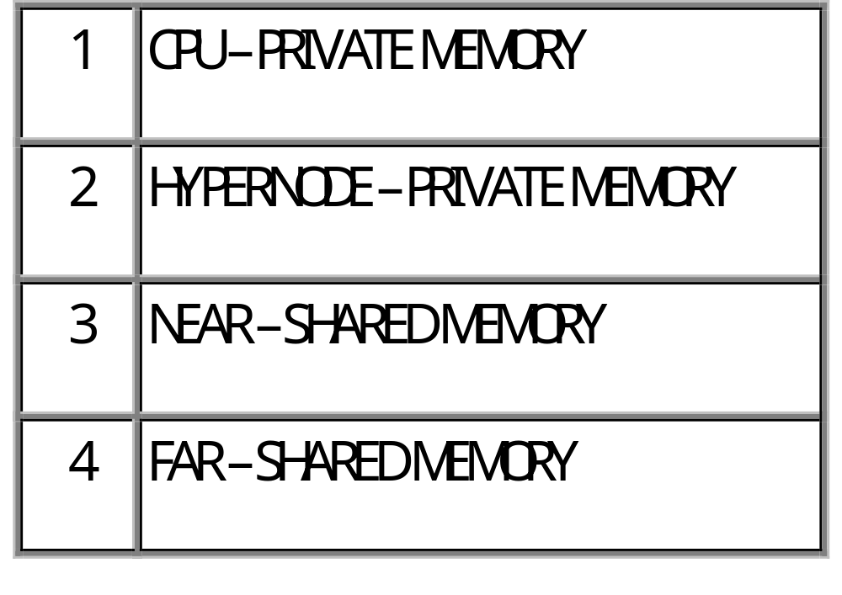
การจัดสรรหน่วยความจำ
END

